Slide 1
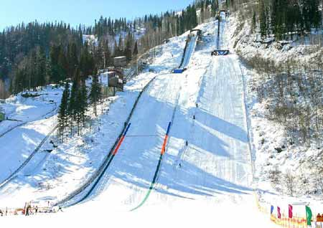
Кузбасс - жемчужина горного туризма
Выполнил: ученица 8 класса, Сорока Екатерина
Руководитель: Разувалова Юлия Викторовна,
учитель географии

Slide 2
Цель работы: оценить состояние и перспективы развития горнолыжного туризма в Кемеровской области.
Задачи:
1. Изучить характеристику и историю горнолыжного туризма;
2. Исследовать природные предпосылки для развития горнолыжного туризма в Кемеровской области;
3.Изучить горнолыжные комплексы Кузбасса;
4. Проанализировать перспективы развития горнолыжного туризма Кузбасса

Slide 3
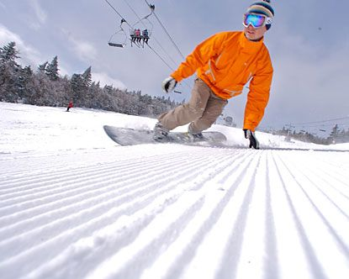
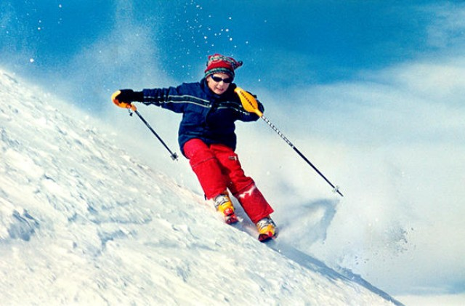
Горнолыжный туризм:

Slide 4
факторы, влияющие на развитие горнолыжного туризма
Рельеф.
Климат:
Температура,
влажность,
количество осадков,
Ветреность.

Slide 5
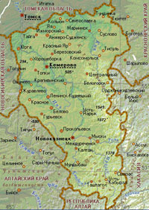
предпосылки для развития горнолыжного туризма в Кузбассе

Slide 6
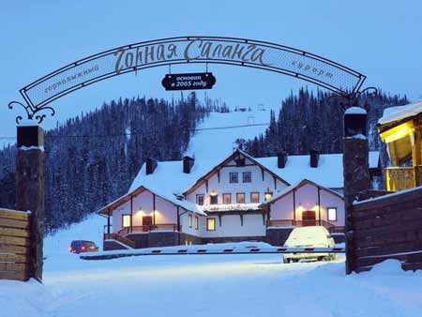
Горнолыжные курорты Кузбасса

Slide 7
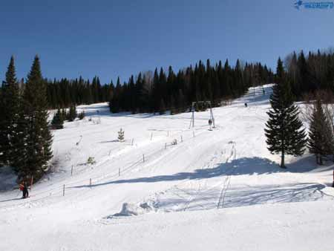
Горнолыжный комплекс «Таштагол» (гора Туманная)

Slide 8
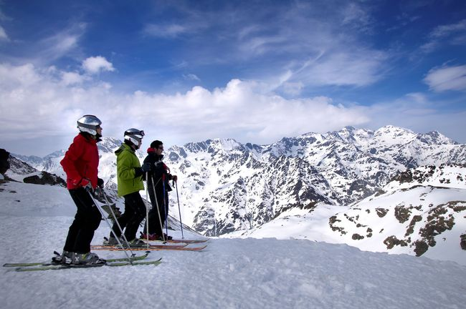
Горнолыжный комплекс «Горная Саланга»

Slide 9
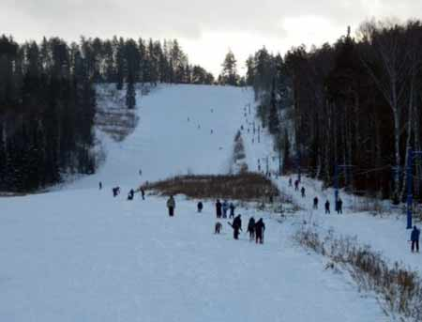
Горнолыжный комплекс «Гора Золотая»

Slide 10
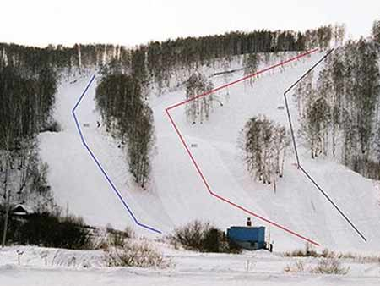
Спортивный комплекс «Соколиная гора»

Slide 11
Горнолыжный комплекс «Лесная Республика»

Slide 12
Горнолыжный комплекс «Югус» (Междуреченск)

Slide 13
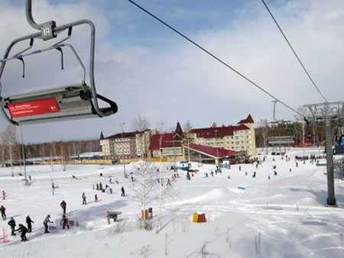
Горнолыжный комплекс «Танай»

Slide 14
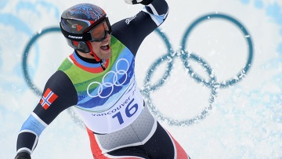
Перспективы развития горнолыжного туризма Кузбасса

Slide 15
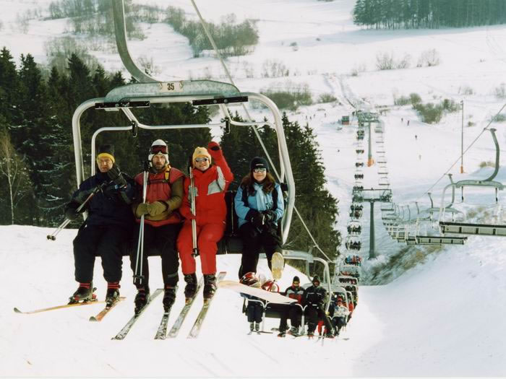
Спасибо за внимание!

